Slide 1
Klassinen dynamiikka: : suppea suhteellisuusteoria / erityinen suhteellisuusteoria
Martikainen Jani-Petri

Slide 2
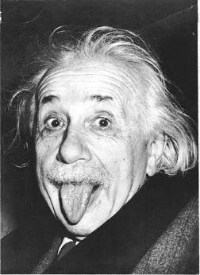
Oppimistavoitteita
Suhteellisuusteoria mistä ja miksi?
Galilei vs. Lorentz muunnos
Aika-avaruus diagrammi
Aikavenymä/aikadilataatio

Slide 3
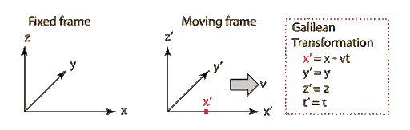
Galilei-muunnos
Inertiaalikoordinaatistosta toiseen
Jos joku liikkuu oikealle nopeudella v0, millä nopeudella hän liikkuu liikkuvassa koordinaatistossa?
Vastaus: v0-v

Slide 4
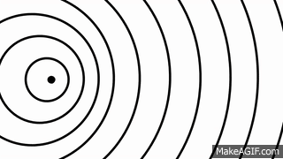
Galilei-muunnos
Mitä tapahtuu aaltoyhtälölle?
Laskari 1 → ei ole invariantti
1D ongelmassa: aallon nopeus muuttuu c-v0…aivan kuten edellä
Myös Doppler efekti (kuinka? Mihin suuntaan valolla?)

Slide 5
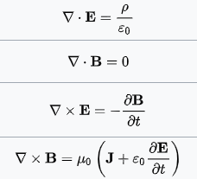

Maxwellin yhtälöt ja valo
Aloitetaan Maxwellin yhtälöistä ja tutkitaan niitä tyhjiössä (eli ei varauksia tai virtoja)
Muistetaan vektori-identiteetti:

Slide 6
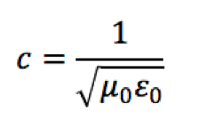
Maxwellin yhtälöt ja valo
Saamme lopputuloksena aaltoyhtälön
Ennustaa siis mahdollisuuden sähkömagneettisille aalloille, jotka etenevät valon nopeudella
MUTTA missä inertiaalikoordinaatistossa?!
Maailmankaikkeudessa erityinen ”eetterin” koordinaatisto missä Maxwellin yhtälöt ovat ok?

Slide 7
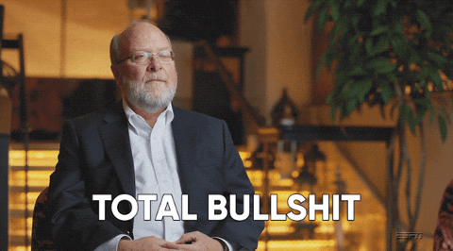
Eetteri
Valo liikkuisi siinä.
Se on paikallaan.
Aine voi liikkua sen läpi kuin sitä ei olisikaan.
Voisimme nähdä valon nopeuden muutoksen, koska se liikkuisi eri nopeudella eri suunnissa suhteessa maan liikerataan?

Slide 8
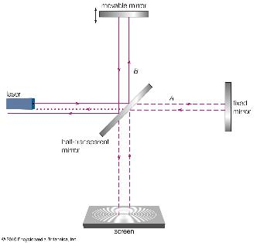
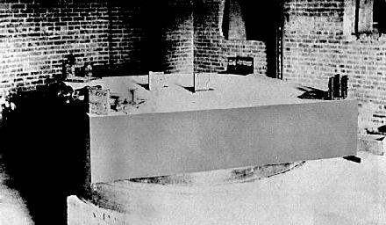
Michelson-Morley-koe
https://www.youtube.com/watch?v=uMaFB3jM2qs 10min
Mitään ei havaittu! Näytti siltä, että valo liikkui aina samalla
nopeudella riippumatta koeasetelman orientaatiosta maan kiertoradan suhteen!

Slide 9
Maxwellin lait edellä
Sanotaan, että Maxwellin lakien on oltava samat kaikissa inertiaalikoordinaatistoissa.
Maxwellin yhtälöistä seurasi aaltoyhtälö, MUTTA se ei ole invariantti (muuttumaton) Galilein muunnoksessa
Jotain on pielessä muunnoksessa inertiaalikoordinaatistojen välillä etenkin, kun saimme Michelson-Morleyn kokeesta nollatuloksen.
Laskareissa: löydä muunnos missä aaltoyhtälö säilyy invarianttina ja
missä siis aallon nopeus on sama kaikissa inertiaalikoordinaatistoissa.

Slide 10
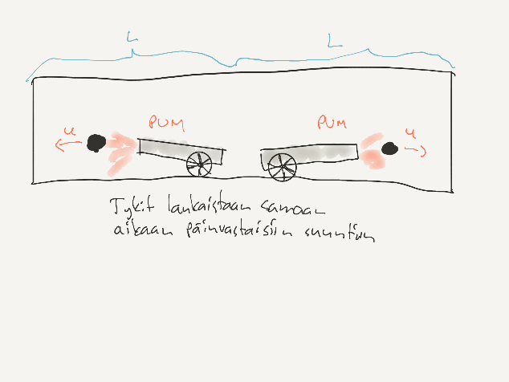
Tykillä vastakkaisiin suuntiin vaunussa
Kumpaan seinään kuula osuu ensin?
yhtäaikaa

Slide 11
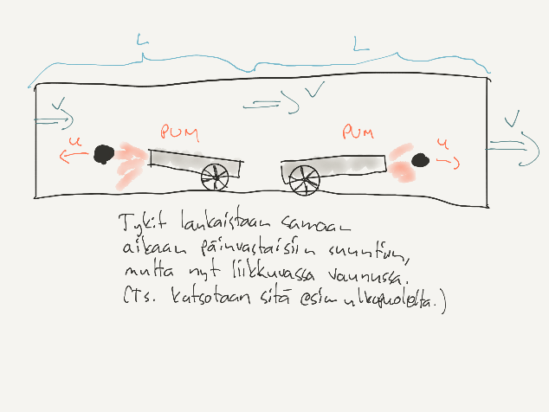
Tykillä vastakkaisiin suuntiin vaunussa
Kumpaan seinään kuula osuu ensin?
Yhtäaikaa!

Slide 12
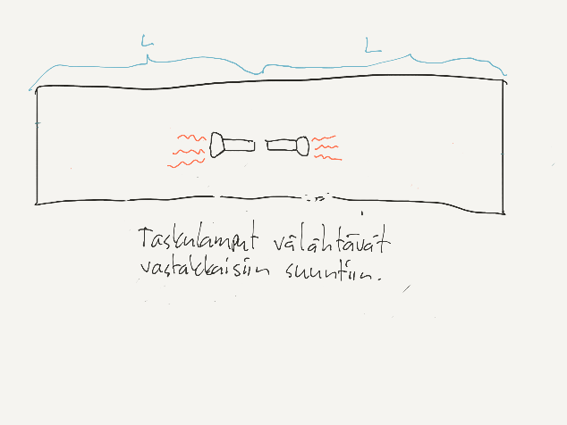
Taskulampulla vastakkaisiin suuntiin vaunussa
Kumpaan seinään valo osuu ensin?
yhtäaikaa

Slide 13
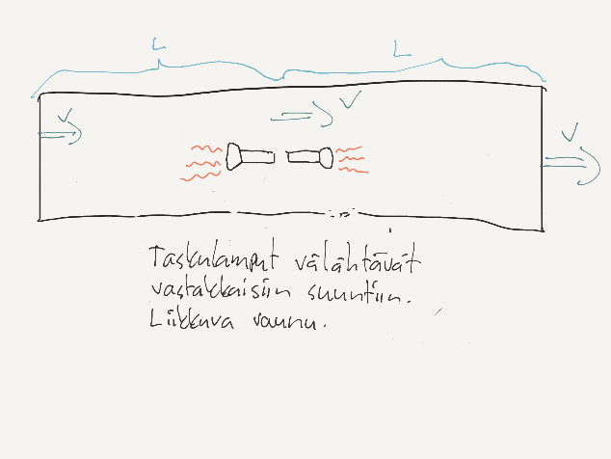
Taskulampulla vastakkaisiin suuntiin vaunussa
Kumpaan seinään valo osuu ensin?
Vasempaan ensin!

Slide 14

Jos valon nopeus sama kaikille... korollaari
Asiat mitkä tapahtuvat samaan aikaan jossain koordinaatistossa…
Voivat tapahtua eriaikaan jossain toisessa

Slide 15
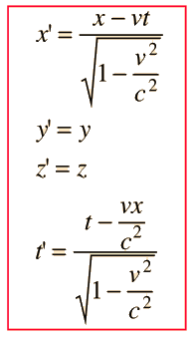
Suppea suhteellisuusteoria
Teoria sille mitä implikaatioita seuraa siitä, jos valonnopeus on sama kaikille ja fysiikan lait ovat
samat kaikissa inertiaalikoordinaatistoissa.
Maxwellin lait eivät pysy samoina Galilei muunnoksessa
Vaadittu muunnos on
LORENTZIN muunnos
1D erikoistapaus tässä…
Yleisempi vaikka täällä
https://en.wikipedia.org/wiki/Lorentz_transformation

Slide 16
Lorentzin muunnos
Luonnostelua muistiinpanoissa

Slide 17
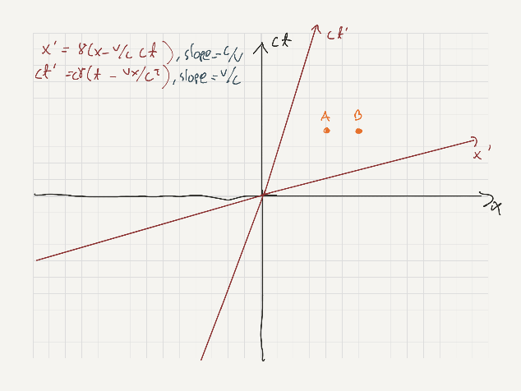
Aika-avaruusdiagrammi
Kumpi tapahtuu ensin lepokoordinaatistossa?

Slide 18
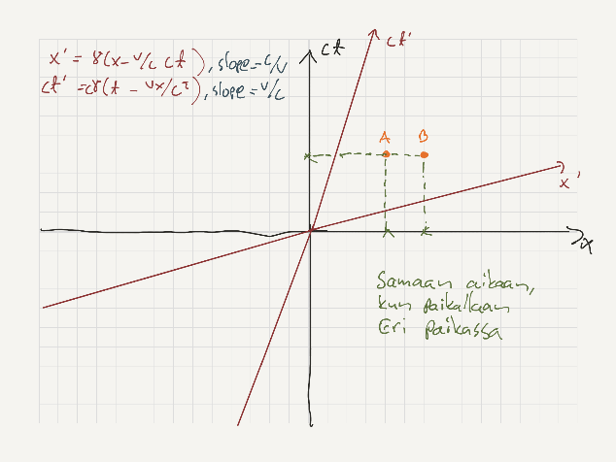
Aika-avaruusdiagrammi
Vastaus: Yhtäaikaa.

Slide 19
Aika-avaruusdiagrammi
Kumpi tapahtuu ensin liikkuvassa koordinaatistossa?

Slide 20
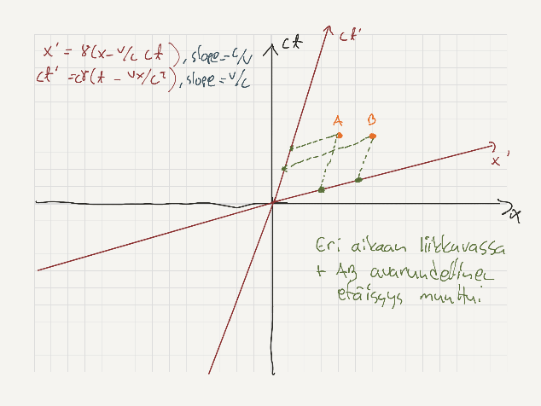
Aika-avaruusdiagrammi
Vastaus: B-ensin, sitten A.

Slide 21
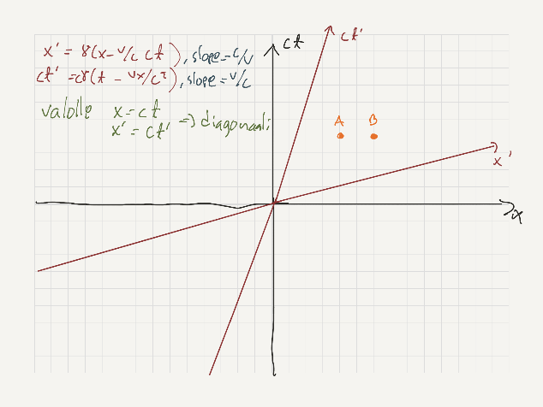
Valon liike diagrammissa
Kummasta lähtenyt valo saapuu ensin origoon x=0?

Slide 22
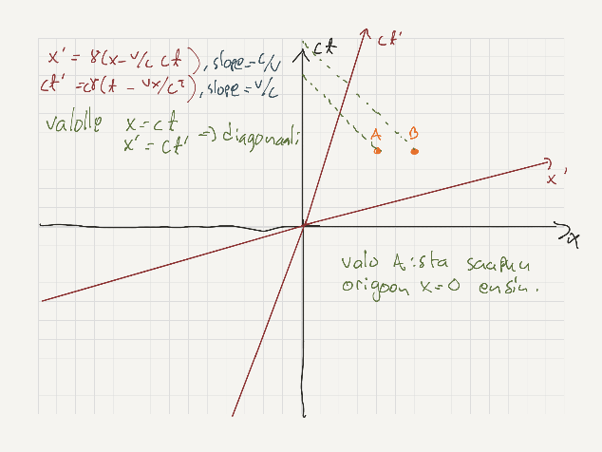
Valon liike diagrammissa
Vastaus: A:sta

Slide 23
Valon liike diagrammissa
Kummasta lähtenyt valo saapuu ensin origoon x’=0?

Slide 24
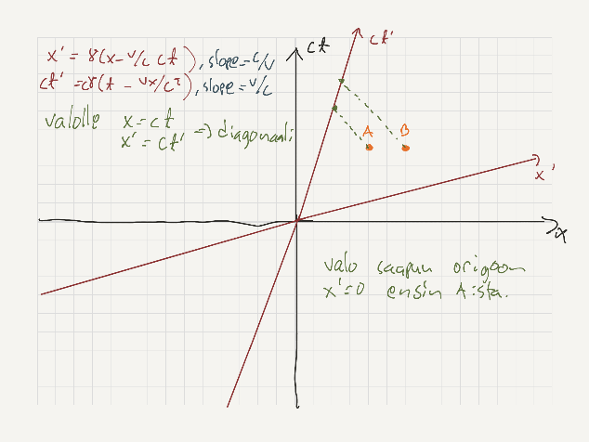
Valon liike diagrammissa
Vastaus: A:sta

Slide 25
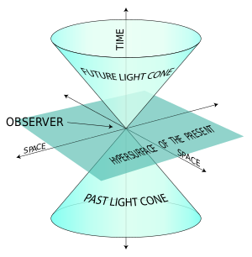
Ilmiöitä: aika suhteellista
Aika riippuu nyt koordinaatistosta
Asiat, jotka tapahtuivat samaan aikaan jossain koordinaatistossa voivat tapahtua eri aikaan toisessa!
Kausaalisuus (eli seuraukset syiden jälkeen) taataan sillä, että tieto ei siirry valoa nopeammin
Aika-avaruus jakautuu osiin missä
osa voi olla kausaalisessa yhteydessä
ja osa ei.
https://en.wikipedia.org/wiki/Light_cone

Slide 26
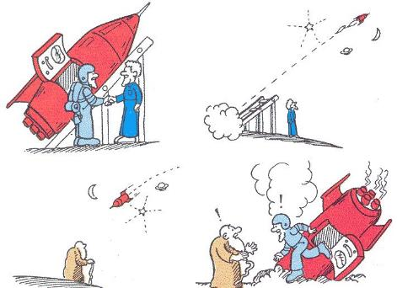
Ilmiöitä: ajan venyminen
Time dilation
Aika kulkee hitaammin liikkuvassa kappaleessa
Muistiinpanot (https://en.wikipedia.org/wiki/Time_dilation)
Kaksoisparadoksi: https://en.wikipedia.org/wiki/Twin_paradox

Slide 27
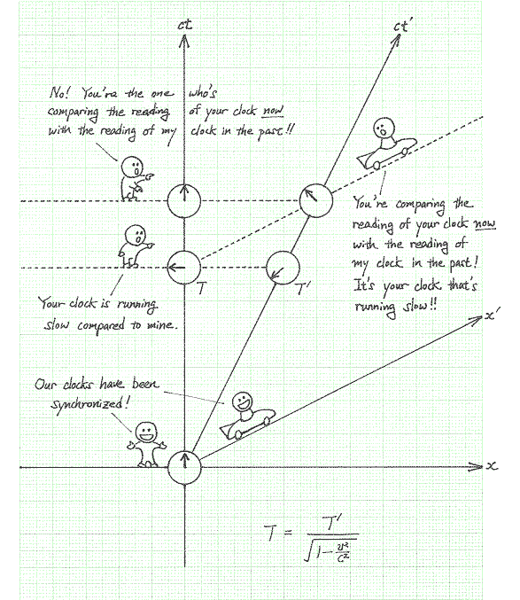
Ilmiöitä: ajan venyminen
Kuva: Tatsu Takeuchi

Slide 28
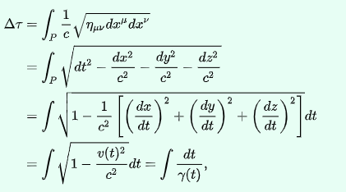

Konsepti: itseisaika
Itseisaika eli proper time
Aika minkä kappaleen mukana kulkeva kello mittaa
Tämä on suhteellisuusteoriassa invariantti eli ei riipu inertiaalikoordinaatistosta

Slide 29
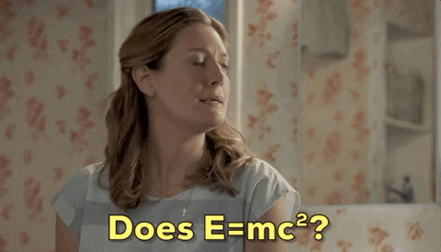
Seuraavalla luennolla
Pituuspuristuma
Relativistinen Dopplerin ilmiö
Relativistinen kinematiikka
4-vektorit ja niiden normit
Lagrangen funktio, Hamiltonin periaate
E=mc^2

